Slide 1


Система контроля версий

Slide 2
Система контроля версий (Version Control System)
Это система, которая записывает изменения в файле или наборе файлов с течением времени, чтобы вы могли позже вызвать определенные версии.
Notes:
Система контроля версий (Version Control Systems) — это система, которая записывает изменения в файле или наборе файлов с течением времени, чтобы вы могли позже вызвать определенные версии. Использование VCS позволяет вам возвращать выбранные файлы обратно в предыдущее состояние, возвращать весь проект обратно в предыдущее состояние, сравнивать изменения во времени, видеть, кто последним изменил что-то, что может вызвать проблему, кто внес проблему и когда, и многое другое. Использование VCS также обычно означает, что, если вы что-то испортите или потеряете файлы, вы сможете легко восстановиться. Кроме того, вы получаете все это за очень небольшие накладные расходы либо бесплатно.

Slide 3
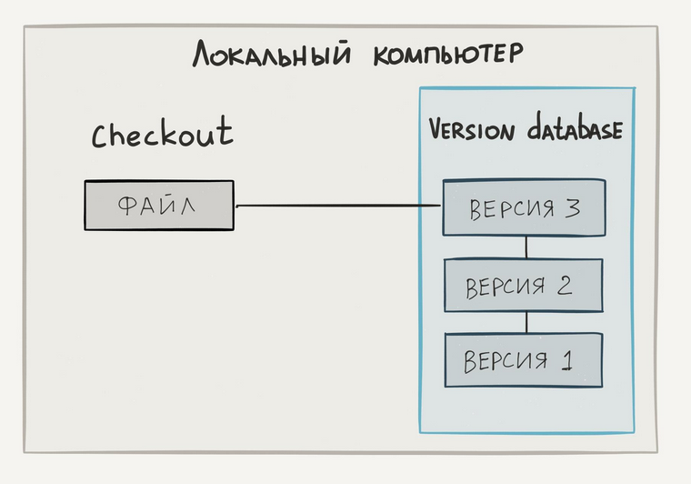
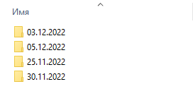
Локальные VCS
Notes:
Локальные системы контроля версий (Первое поколение)
Метод управления версиями, который выбирают многие люди, заключается в копировании файлов в другой каталог (возможно, в каталог с отметкой времени, если они сообразительны). Этот подход очень распространен, потому что он очень прост, но он также невероятно подвержен ошибкам. Легко забыть, в каком каталоге вы находитесь, и случайно записать не тот файл или скопировать файлы, которые вы не хотели.
Чтобы решить эту проблему, программисты давно разработали локальные системы контроля версий с простой базой данных, в которой все изменения в файлах находились под контролем версий.

Slide 4
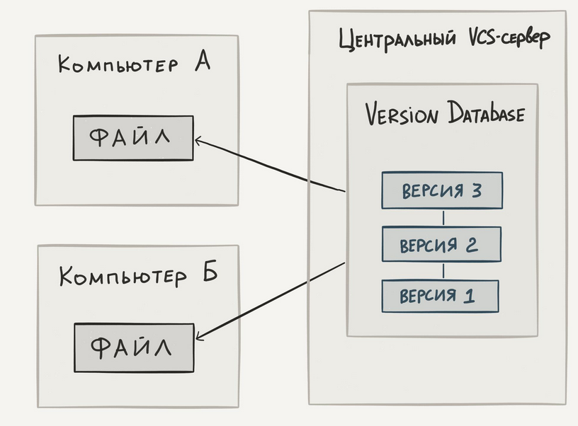
Централизованные
VCS
Notes:
Централизованные системы контроля версий(Второе поколение)
Следующая серьезная проблема, с которой сталкиваются люди, заключается в том, что им необходимо сотрудничать с разработчиками других систем. Для решения этой проблемы были разработаны централизованные системы контроля версий (CVCS). Эти системы имеют один сервер, содержащий все файлы с версиями, и несколько клиентов, которые извлекают файлы из этого центрального места. В течение многих лет это было стандартом для контроля версий.

Slide 5
Достоинства централизованной VCS
Все в определенной степени знают, чем занимаются остальные участники проекта
Администраторы имеют детальный контроль над тем, кто что может делать
Notes:
Эта установка предлагает много преимуществ, особенно по сравнению с локальными VCS. Например, все в определенной степени знают, чем занимаются все остальные участники проекта. Администраторы имеют детальный контроль над тем, кто что может делать, и гораздо проще администрировать CVCS, чем иметь дело с локальными базами данных на каждом клиенте.

Slide 6
Недостатки
централизованной VCS
Единая точка отказа
Повреждения жесткого диска
Notes:
Однако у этой установки есть и серьезные недостатки. Наиболее очевидным является единая точка отказа, которую представляет собой централизованный сервер. Если этот сервер отключается на час, то в течение этого часа никто не может вообще сотрудничать или сохранять версии изменений во всем, над чем они работают. Если жесткий диск, на котором находится центральная база данных, поврежден, а надлежащие резервные копии не были сохранены, вы потеряете абсолютно все — всю историю проекта, за исключением отдельных моментальных снимков, которые люди случайно имеют на своих локальных машинах. Локальные СКВ страдают той же проблемой — когда у вас вся история проекта в одном месте, вы рискуете все потерять.

Slide 7
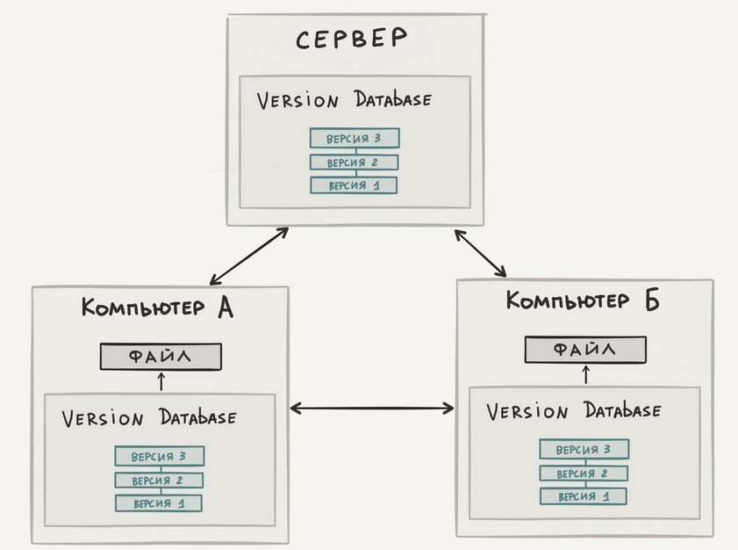
Распределенные
VCS
У каждого участника свой полноценный локальный репозиторий
Notes:
Если и используется сервер, то только лишь для хранения эталонного репозитория. На самом деле все копии репозитория равноправны и могут обмениваться информацией в любых направлениях.
В отличие от централизованной модели, может существовать несколько экземпляров репозитория, которые время от времени синхронизируются между собой.

Slide 8
Достоинства распределенной VCS
Наличие «личной» копии репозитория
Скорость
Возможность автономной работы
Гибкий рабочий процесс
Простое слияние
Распределение нагрузки на сервер

Slide 9
Недостатки распределенной VCS
Проблемы с интеграциями некоторых инструментов
Сложно «полностью» удалить что-то из репозитория
Более сложное администрирование, чем в централизованной vcs
Сложнее в понимании чем предыдущие VCS

Slide 10
Распределенные VCS: примеры
Git
Mercurial
- Распределенная система управления версиями, созданная Л. Торвальдсом для управления разработкой ядра Linux
- Другая распределенная VCS. Создана в 2005 г. М. Макалом практически одновременно с началом разработки git’a и с аналогичными целями

Slide 11

Знакомство с Git.
Notes:
Git - это система контроля версий, позволяющая эффективно управлять историей исходного кода. Любые изменения которые ты вносишь в проект могут быть сохранены с помощью Git. Ты можешь вернуться к любым ранее сохраненным версиям. Без Git пришлось бы создавать копии проекта, что было бы проблемой при увеличении объема кода в приложении. На текущий момент Git — стандарт для разработки

Slide 12
Основные операции
git init - Создание репозитория
git commit – фиксация изменений
git pull – Обновление рабочей копии
git push – Отправка изменений в удаленный репозиторий
Notes:
Репозиторий- место, где система управления версиями хранит каталоги и файлы, историю их изменений и некоторые служебные данные. В дальнейшем содержимое репозитория изменяется не напрямую, а опосредованно через рабочие копии.
Изменив содержимое рабочей копии, разработчик фиксирует сделанные изменения в репозитории. Как правило, фиксация сопровождается небольшим текстовым комментарием, описывающим сделанные изменения.
Для применения последних изменений из репозитория к своей рабочей копии, разработчик обновляет её.
Изменения, сделанные в одном экземпляре репозитория, могут быть отправлены в другой экземпляр. Экземпляры при этом не обязательно становятся одинаковыми.

Slide 13
Основные операции
git add – Добавление файла
git rm – Удаление файла
git status – Получение состояния
Notes:
Для помещения некоторого файла под управление системой контроля версий, его требуется добавить. Добавленный файл будет внесен в репозиторий при следующей фиксации. Как правило изменение файла не требует взаимодействия с VCS. Изменения файлов автоматически отслеживаются и становятся частью следующего коммита, однако, некоторые системы требуют явных указаний на этот счёт.
Если некоторый файл больше не нужен, то он может быть удален из репозитория. Файл будет сразу же удален из рабочей копии. Из репозитория файл будет удален во время следующего коммита. Следует учесть, что из репозитория файл не удаляется полностью: он остается доступен как часть предыдущих версий содержимого.
Разработчик может получить информацию о текущем состоянии рабочей копии: список измененных файлов, список конфликтов, изменения, которые войдут в следующий коммит и так далее.

Slide 14
Основные операции
git branch – Создание ветки
git merge – Слияние
git clone – Клонирование репозитория
Notes:
Ветвь – независимое направление разработки. Изменения, вносимые в одну ветвь, не влияют на остальные ветви. Ветви используются, например, для внесения изменений, которые могут дестабилизировать код или для поддержки релизов. Изменения могут быть перенесены между ветвями посредством слияния.
Слияние – объединение независимых изменений в одну версию документа. Слияние может происходить при обновлении рабочей копии, коммите, затрагивающем измененные другим пользователем файлы, или при переносе изменений из одной ветви в другую. Если VCS не может автоматически объединить изменения, то говорят о наличии конфликта.
Для создания нового экземпляра репозитория в распределенных VCS требуется клонировать существующий репозиторий. Экземпляры репозитория синхронизируются между собой, посылая друг другу свои изменения и получая изменения из других экземпляров.

Slide 15







Хостинг кода
GitHub
GitLab
Bitbucket
Google Code
Gitorious
Gogs

